Slide 1
凱斯·哈林 Keith Haring

Slide 2
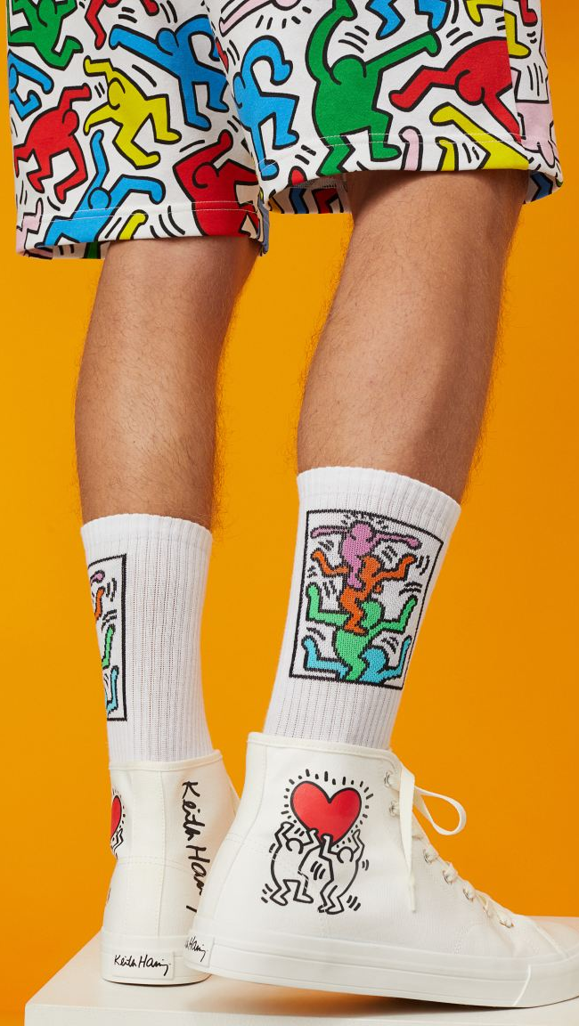
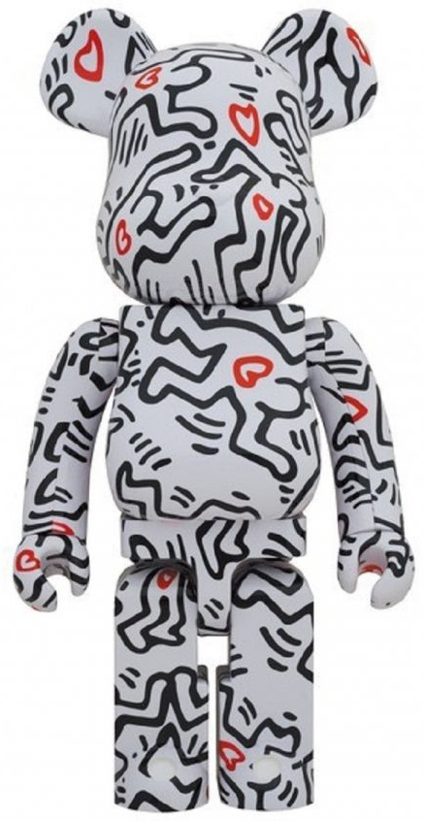
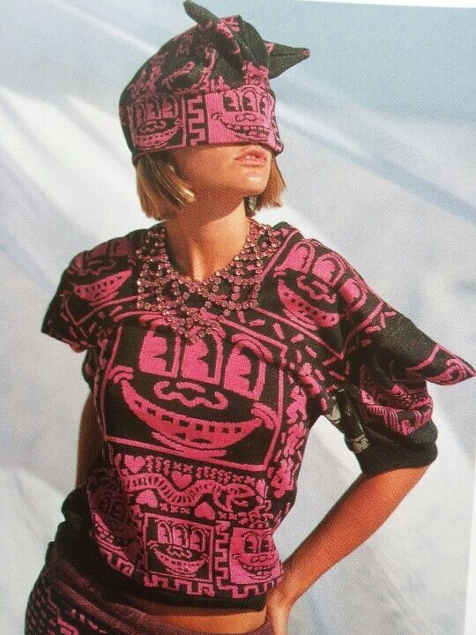
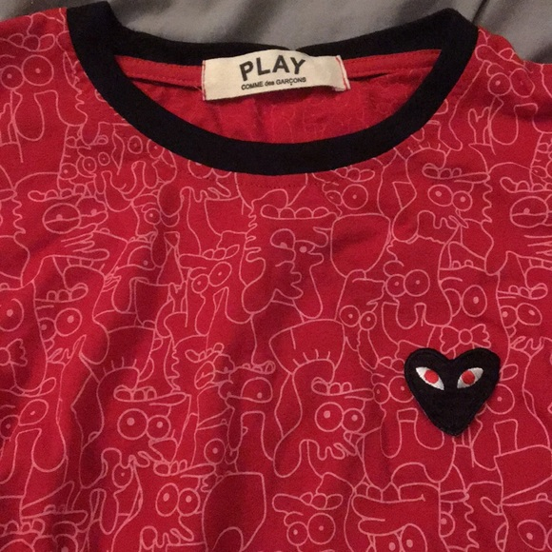
Uniqlo、Comme des Garçons、Coach、馬汀鞋

Slide 3
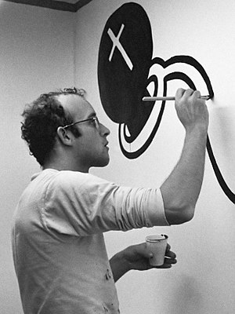
凱斯·哈林 (Keith Haring)
Venus is the second planet from the Sun
Despite being red, Mars is a cold place

Slide 4
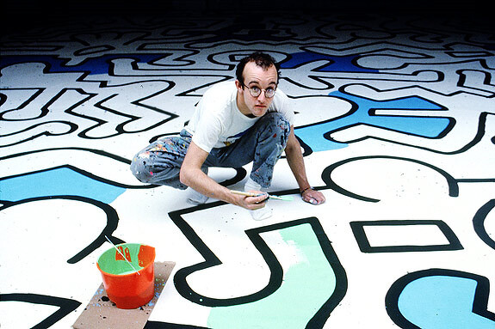
凱斯·哈林 (Keith Haring)
1958年5月4日－1990年2月16日
因愛滋病併發症於紐約病逝
美國新普普藝術家、社會行動家
1980~1985 年間 創作了數以百計的公共塗鴉，著名的為「地鐵塗鴉」
「對我而言，我在地鐵裡的創作與標價幾千元（美金）的一幅畫沒有不同。」

Slide 5
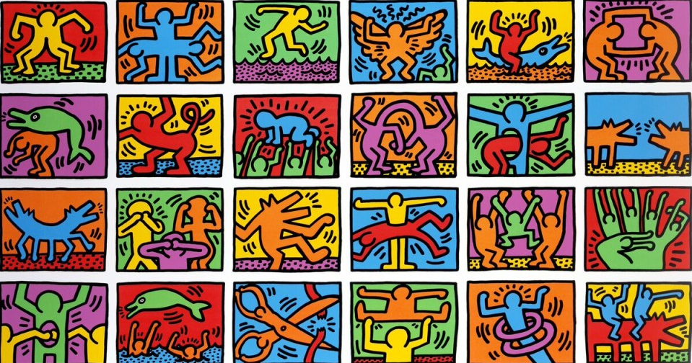
簡單直接，往往反覆重複幾種圖案，內容常常是卡通式的。簡筆人、嬰兒、狗經常出現於他的畫中。畫中的顏色最初為三原色，後來雖有增加但仍為基本顏色，這些圖案看起來天真單純，卻也富有濃厚的寓意
創作特色

Slide 6
作品賞析

Slide 7
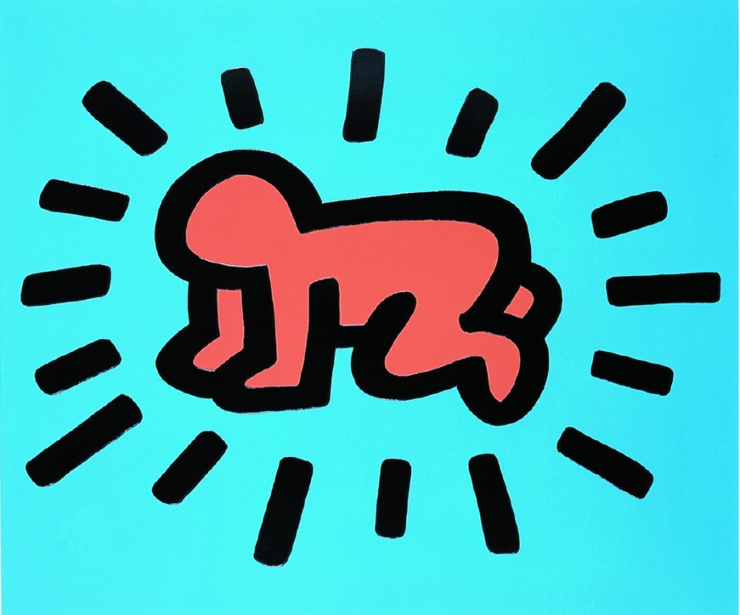
發光的嬰兒
哈林創作生涯中最常出現的人物，它象徵年幼的天真純潔，一切的美好與未來的無限可能

Slide 8
狗
「狗」在哈林的藝術中隨處可見，也成為辨認他的藝術的經典符號。他畫中的狗便是人的神像化，是專權的政府或是官僚體系權力濫用中對人的壓迫

Slide 9
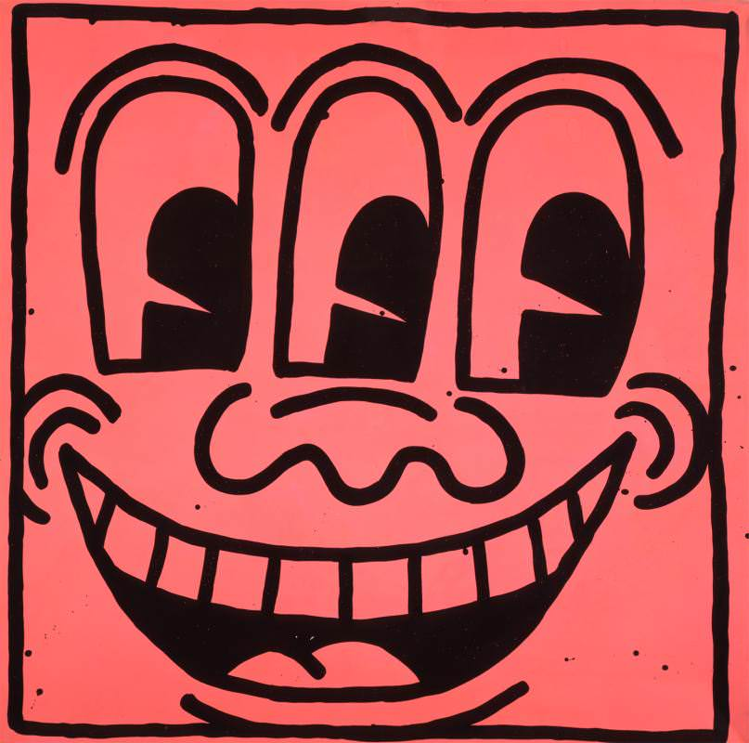
三眼怪
多餘的眼睛與露齒的微笑，是貪戀消費主義與資本主義的意思

Slide 10
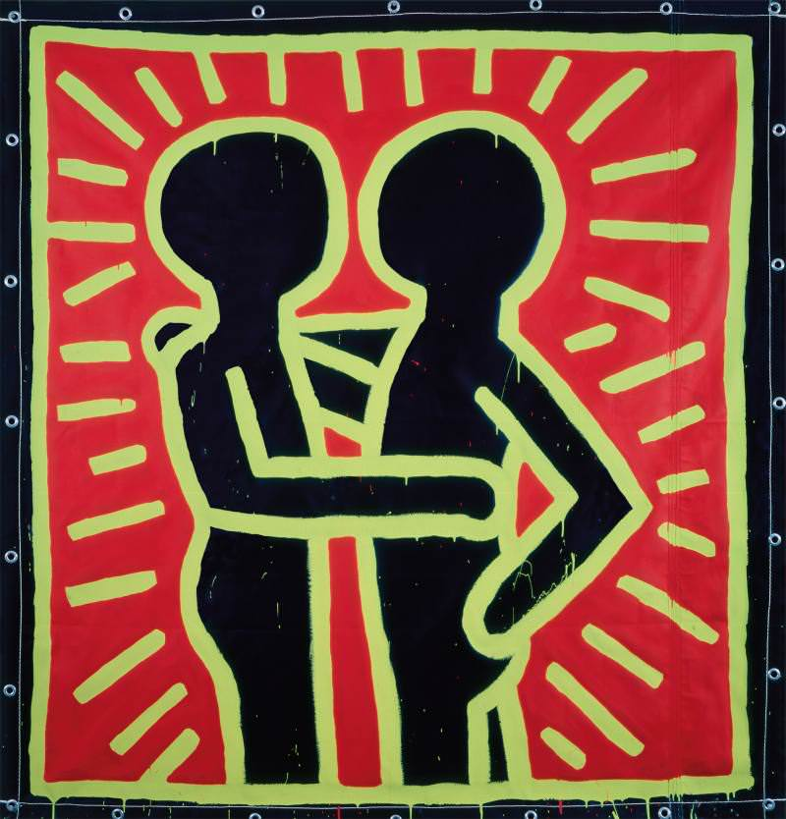
相擁
充滿人性關懷，不分種族、性別相擁的倆人，在愛中結合並散發光芒

Slide 11
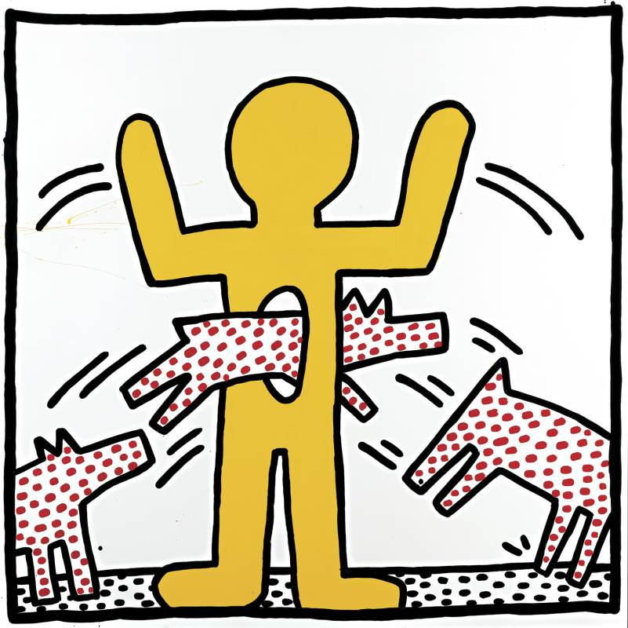
高舉雙手、空洞的人
空洞或許是哈林反映當時約翰.藍儂（John Lennon）的槍殺案，或指人們心中的空虛，人們舉起手像在表示「別射我」！也反映當時越戰中的非人道行為。被點綴的人則是被社會邊緣化的社群，如同性戀者、愛滋病患、非白人等

Slide 12
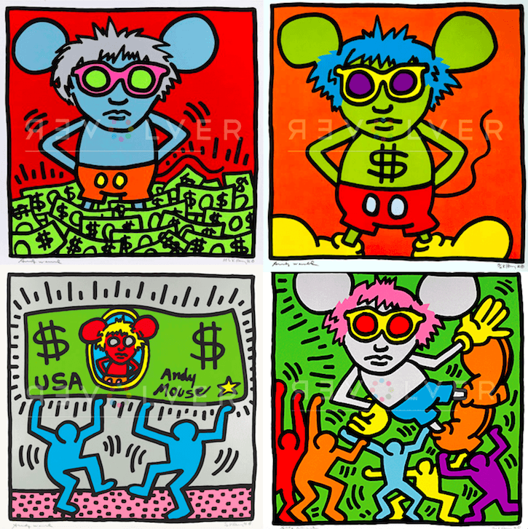
《安迪老鼠》Andy mouse,1986
將好友安迪沃荷 (Andy Warhol) ─ 普普教父用圖形比喻為他們小時候最喜歡的卡通角色，兩人的成長都受到美國文化的影響，創作受到了迪士尼的啓發，因此這系列作品被認為是向安迪沃荷致敬的作品

Slide 13
《吸毒等於發瘋》Crack is Wack, 1986
除了地鐵的牆面，街頭巷內、舊舞廳、俱樂部等的牆面都是凱斯哈林的塗鴉平台，每天能看到此創作的來來往往旅客不計其數，充滿警示的象徵圖形，可以看得出來對反毒品議題的投入，是他於80年代的重要創作

Slide 14
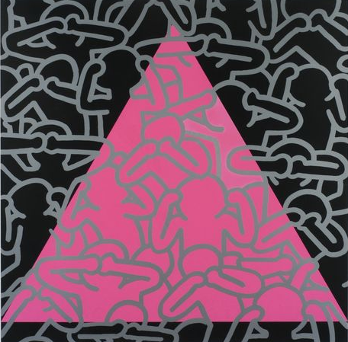
《沉默=死亡》Silence = death,1989
1988年，發現自己罹患愛滋病(AIDS)，凱斯哈林開始創作大量的警示作品，藉由作品提倡愛滋病的防治及安全性行為觀念

Slide 15
介紹各年級作品

Slide 16
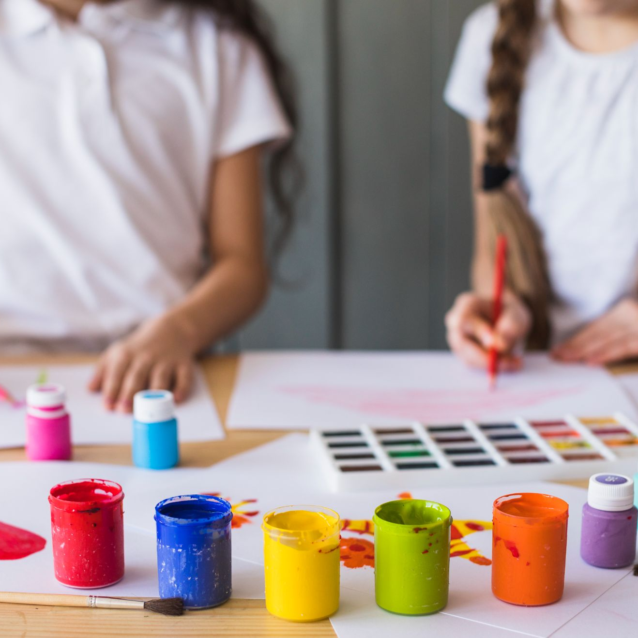
繳交時間:12月8日星期三 班級記得拍照，一個班５張
麻煩各位老師~謝謝

Slide 17
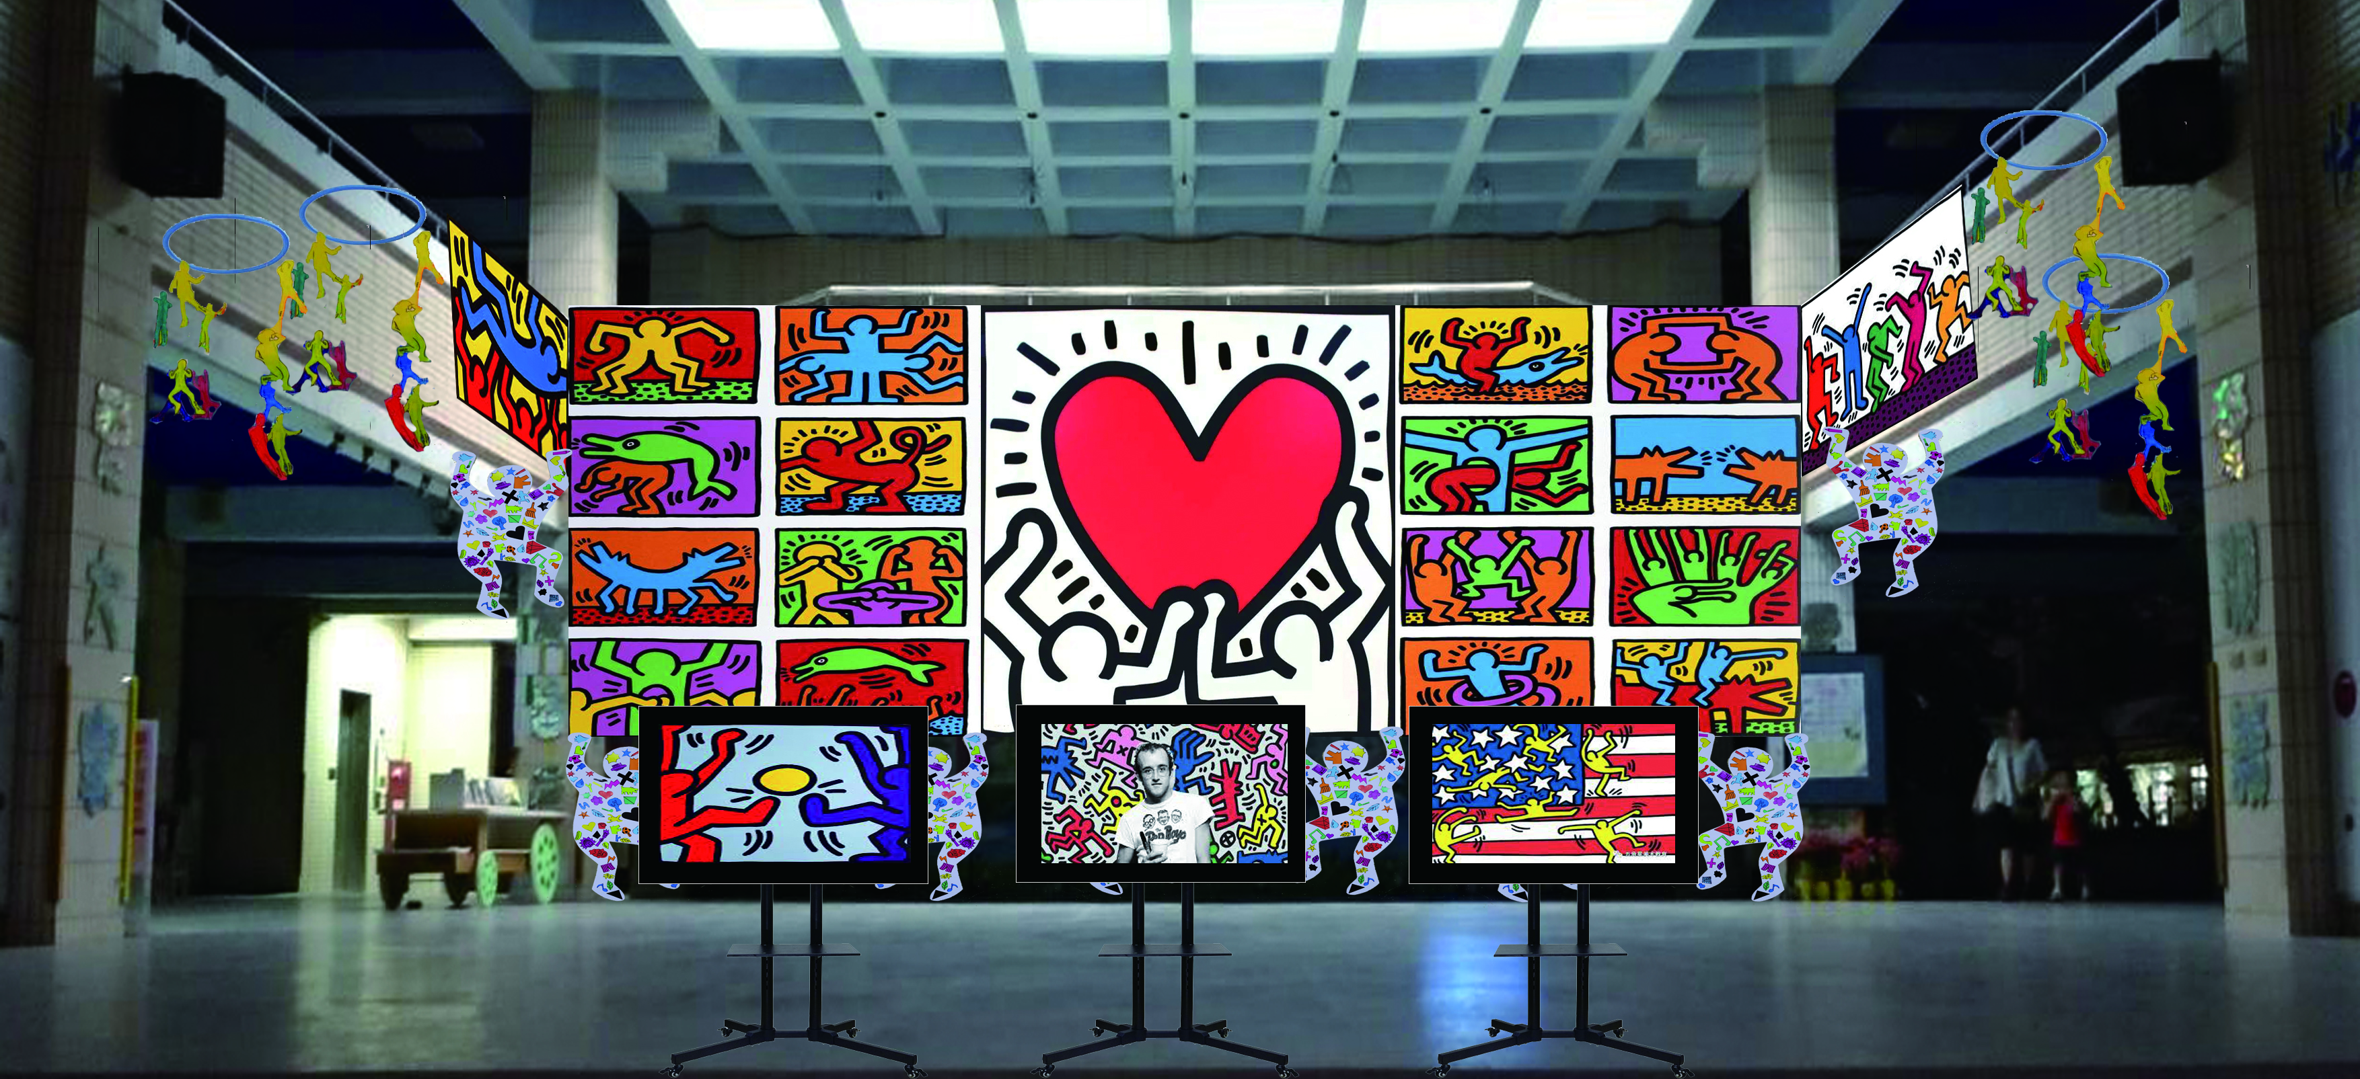

Slide 18
定格動畫(逐格動畫)
四~六年級

Slide 19
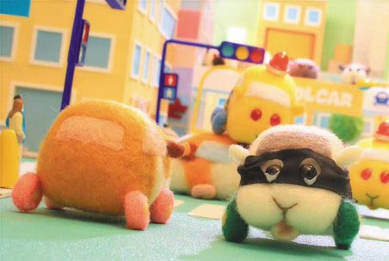
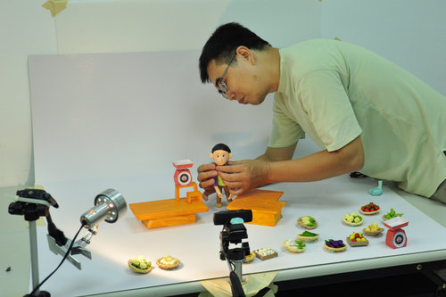
定格動畫(逐格動畫)
利用相機作拍攝工具，主要對象拍攝一連串的相片，每張相片之間為
拍攝對象作小量移動，最後把整輯相片快速地連續播放便完成（每秒大
約需要24張相片）

Slide 20
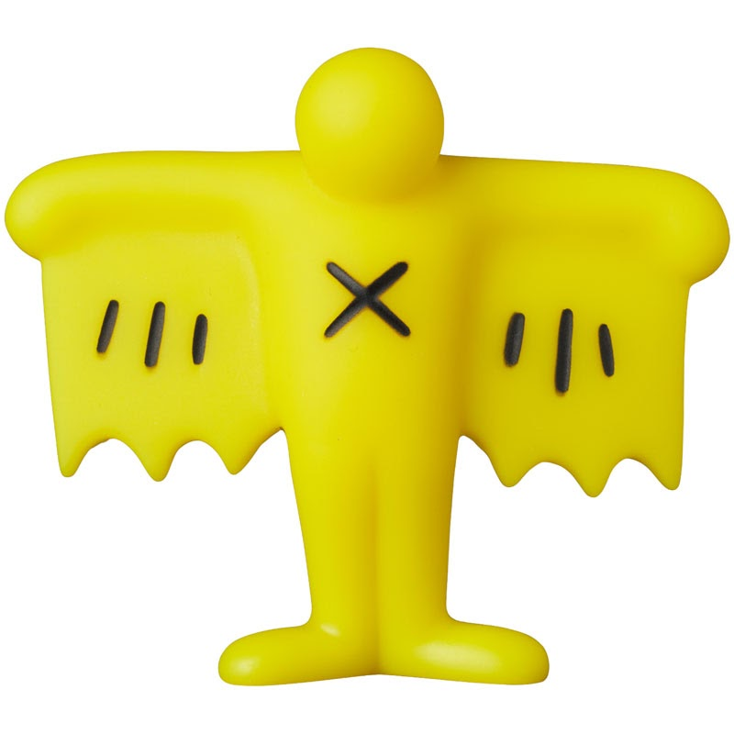
定格動畫(逐格動畫)
學生以凱斯.哈林繪畫風格進行創作，每組自創劇本，學習畫出分
鏡圖，並 利用黏土和圖畫紙製作人偶與背景

Slide 21
牆面背景設計
三年級

Slide 22
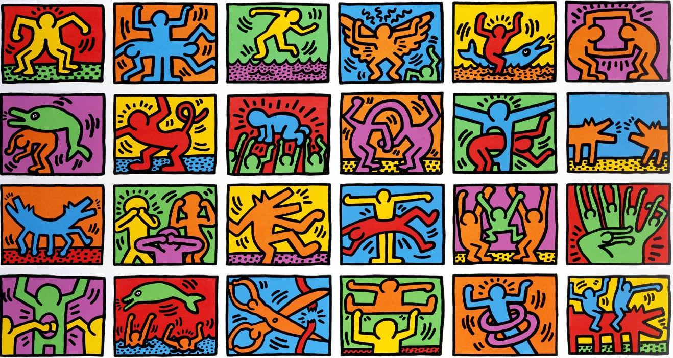
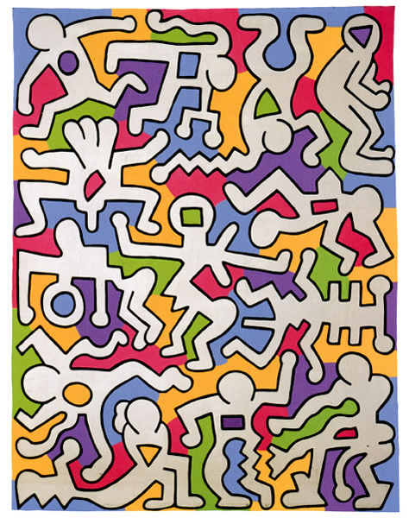
背景設計
哈林最早是街頭塗鴉畫家，電線桿、水泥柱、廣告牌、指示牌都成為他作
畫的畫布，藉此，將電腦螢幕後方牆面設計為凱斯哈林繪畫風格

Slide 23
人物裝飾
二年級＋音樂班

Slide 24
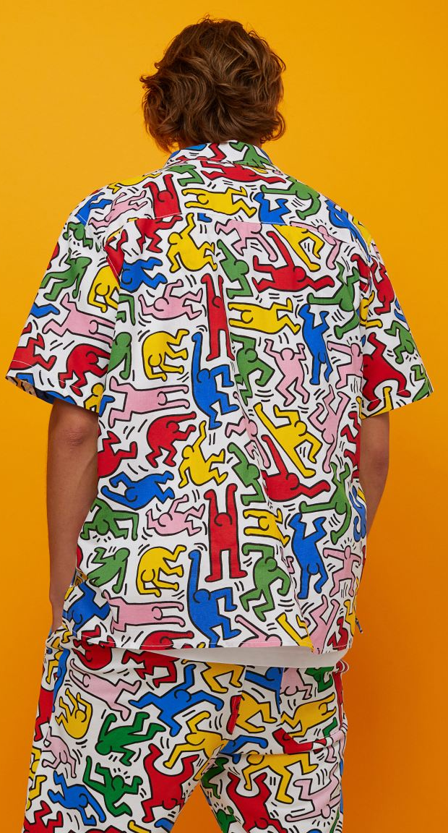
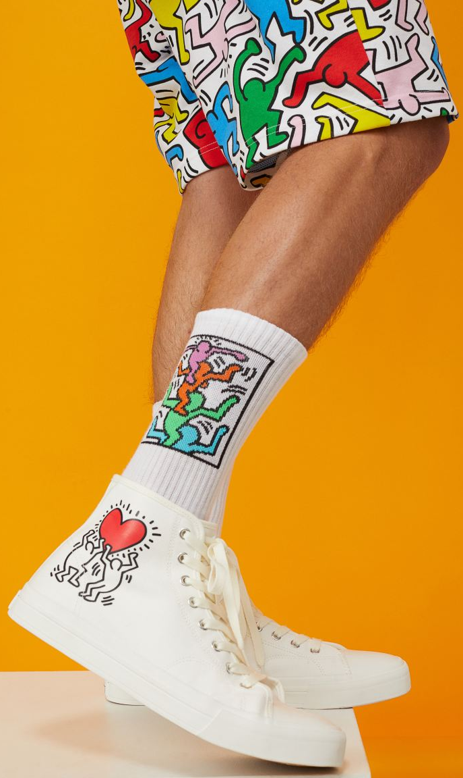
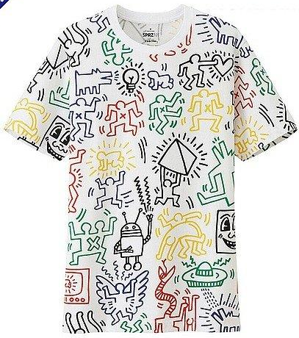
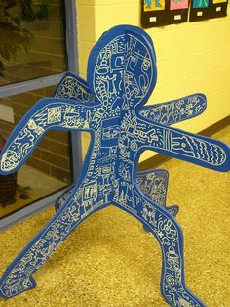
人物裝飾

Slide 25
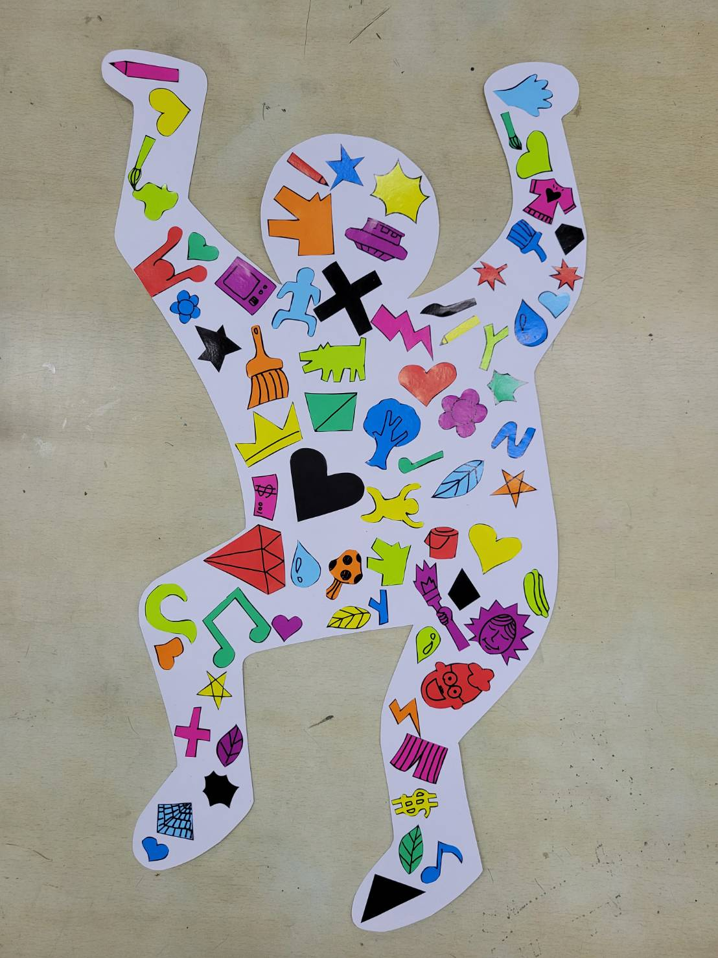
人物裝飾
每班2個人形版
用具:色紙、奇異筆、剪刀、膠水
用色紙剪貼做裝飾，人
物２面都要貼圖案

Slide 26
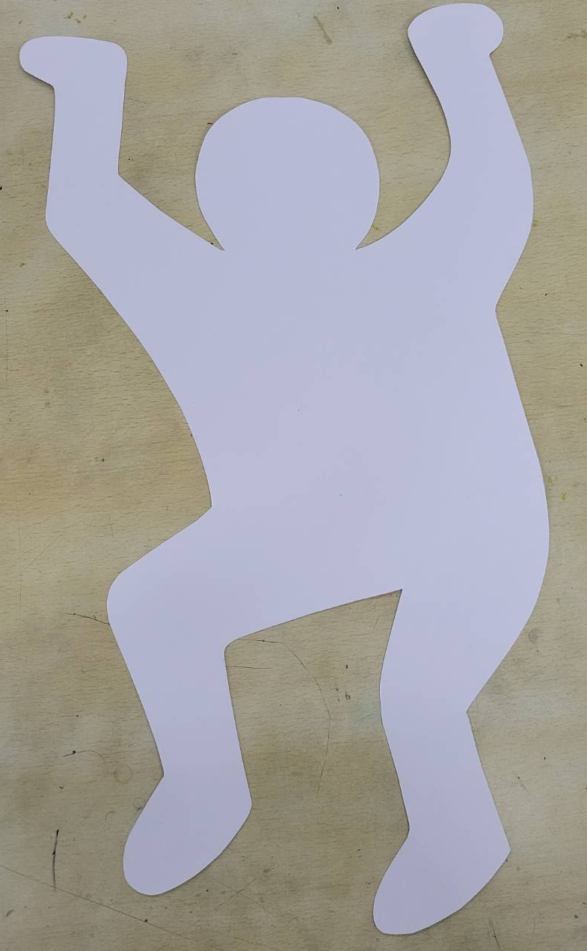
作法
1.色紙用奇異筆畫出形狀(一個圖案大小不要超過紙張的1/4)
2.剪下貼在人形版上
3.人形版上相同的顏色也盡量錯開

Slide 27
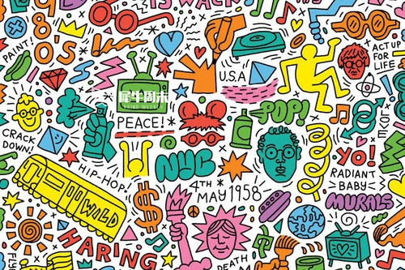
參考圖案

Slide 28
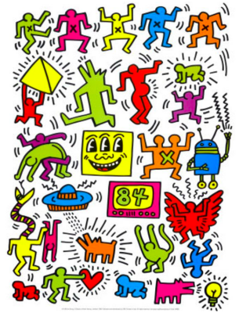
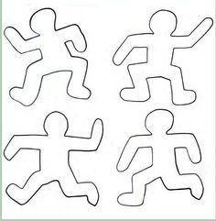
參考圖案

Slide 30
參考圖案

Slide 31
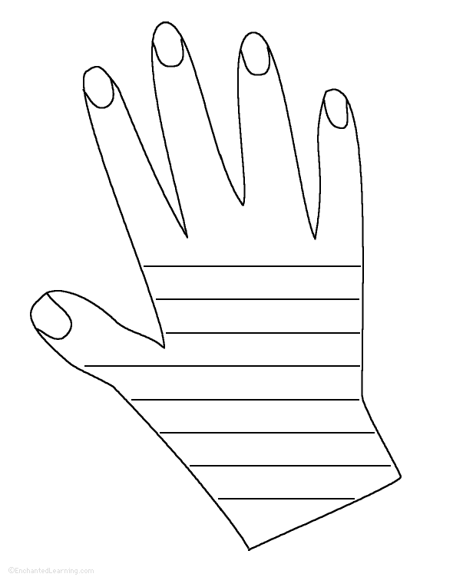
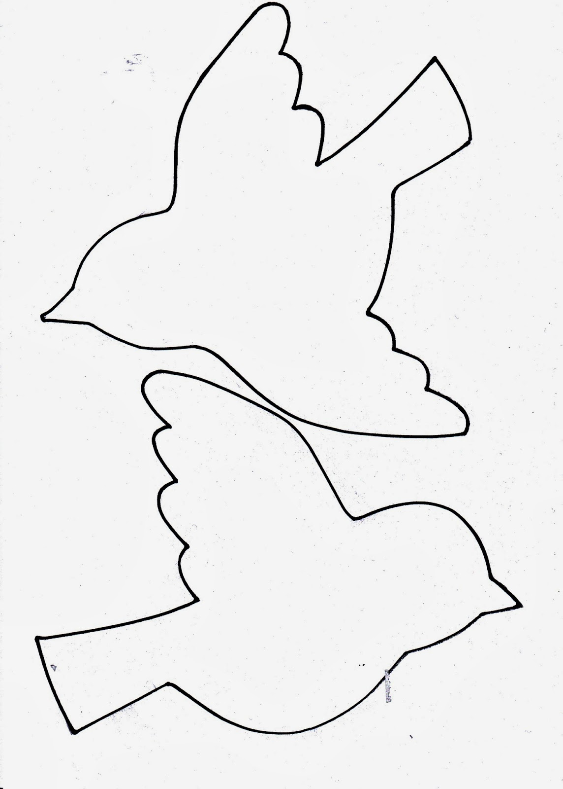
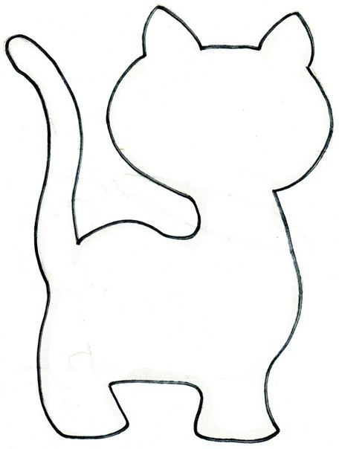
人物裝飾
每班2個人形版
用具:色紙、剪刀、膠水

Slide 32
紙藤
一年級

Slide 33
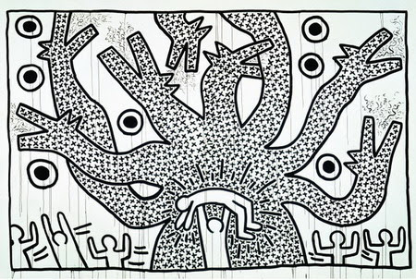
凱斯．哈林為社會行動家，對於兒童福利、世界和平、社會事件．．．等都有關
注，愛心也是圖中最常用到的圖形，用凱斯．哈林的愛心當作葉子，貼在長紙藤
上裝飾電視機

Slide 34
步驟
用具：奇異筆、剪刀、彩色筆、筆膠水（可以黏貼的皆可）、
將紙張對折
用奇異筆在摺線處，畫出圖型

Slide 35
步驟
用具：奇異筆、剪刀、彩色、筆膠水（可以黏貼的皆可）、
用剪刀剪下
２面皆用彩色筆著色
並用奇異筆做線條裝飾

Slide 36
步驟
用具：奇異筆、剪刀、彩色、筆膠水（可以黏貼的皆可）、
黏貼在紙藤上

Slide 37
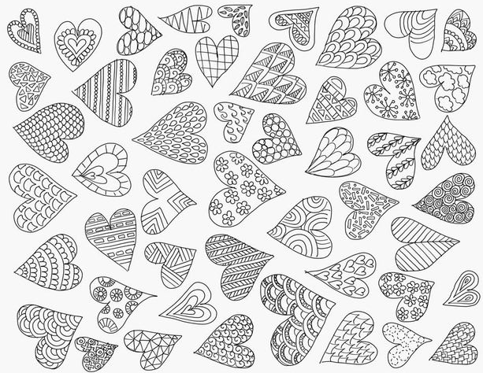

Slide 39
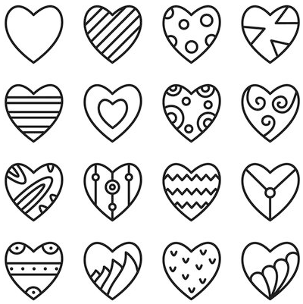

Slide 41
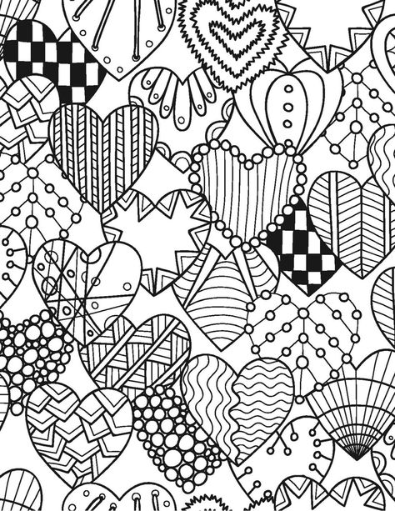

Slide 43
人形掛飾
幼兒園

Slide 44
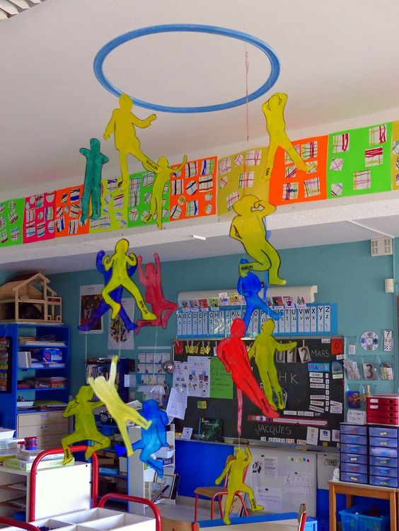
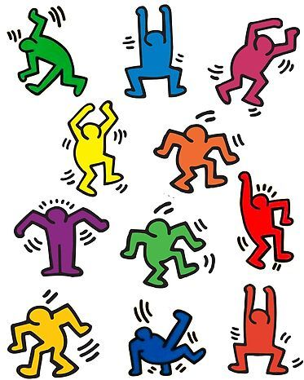
＊每班２個人形掛（一個呼拉圈１２個人型，每個人型約４開圖畫紙大）
＊用具：西卡紙、棉線、剪刀、呼拉圈、奇異筆或顏料

Slide 45
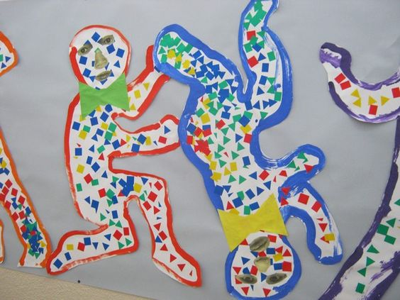
１西卡紙上用顏料或奇異筆畫出簡單線條或圖形，用黑色粗線畫出人形，之後剪出人型 ２穿洞綁上線後，掛在呼拉圈上

Slide 46
參考圖案

Slide 47
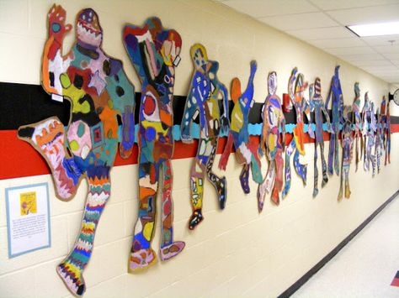
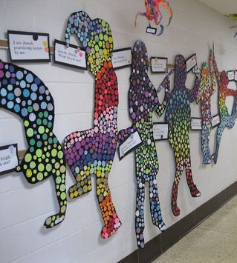
參考圖案

Slide 48
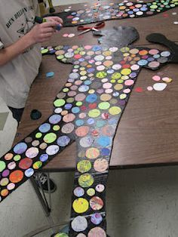
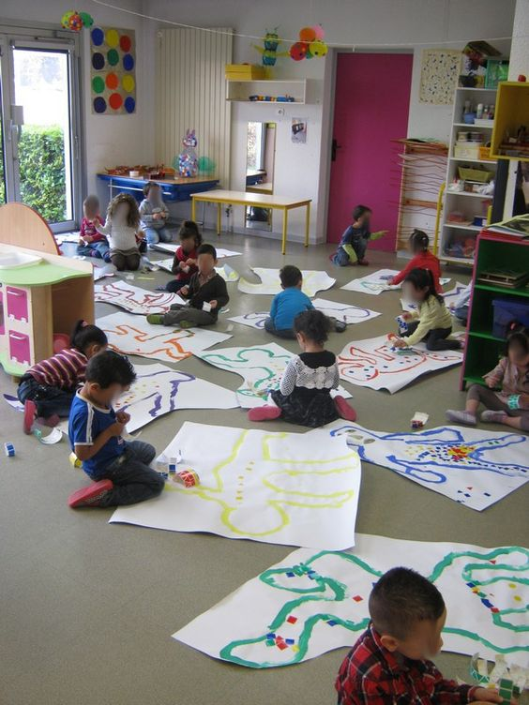
參考圖案

Slide 49
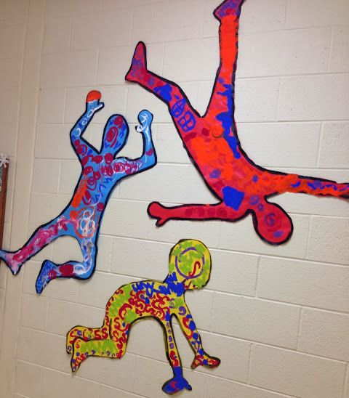
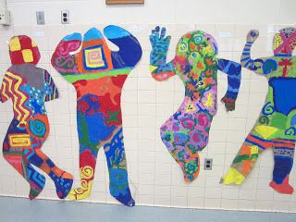
參考圖案

Slide 50
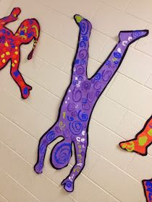
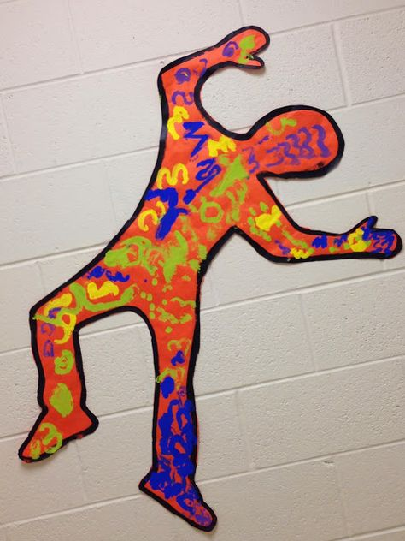
參考圖案

Slide 51
Thanks!

